Slide 1

CAPITULO 2
Frente al futuro y el azar: el cálculo y la probabilidad

Slide 2
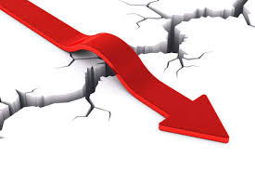
La idea revolucionaria que define las fronteras entre los tiempos modernos y el pasado es el dominio del riesgo: la noción de que el futuro es algo más que un capricho de los dioses y que los hombres no son pasivos ante la naturaleza
PETER BERSTEIN
Notes:
No hay una memoria. Hay varias memorias

Slide 3
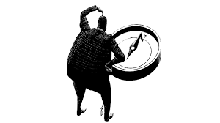
He conocido lo que ignoraron los griegos: la incertidumbre.
JORGE LUIS BORGES
Notes:
No hay una memoria. Hay varias memorias

Slide 4
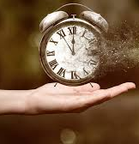
La manera en que cada sociedad se relaciona con su presente y pasado, pasa a través de intangibles: creencias, cultura, valores, conocimientos.
Esta relación tiende a modificarse y evolucionar con el tiempo.

Slide 5
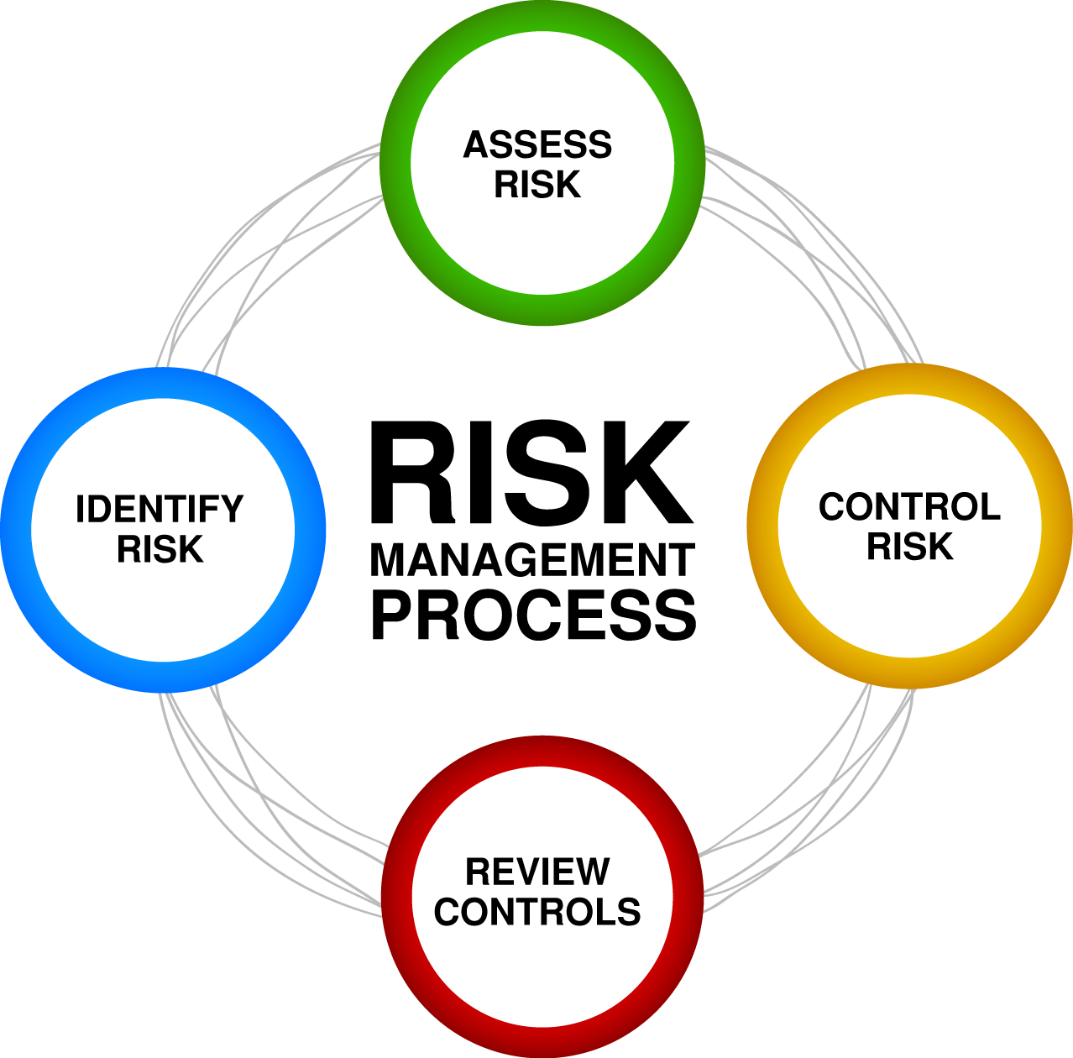
Habilidad para imaginarse lo que puede pasar en el futuro y elegir entre alternativas de acción….
Los juegos de probabilidad son lugar común de nuestra vida cotidiana.
Sin el apoyo del Risk Management, hoy muchas industrias no existirían.

Slide 6
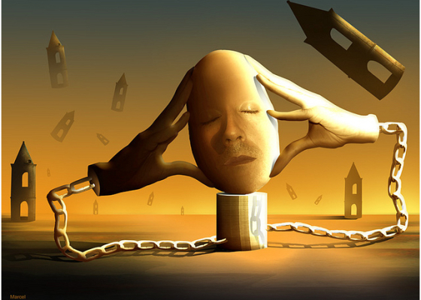
Teoría del constructo pensante.
George Kelly (1955) sugiere que la gente no reacciona frente a su pasado, sino que se preocupa por plantear los problemas del futuro.

Slide 7
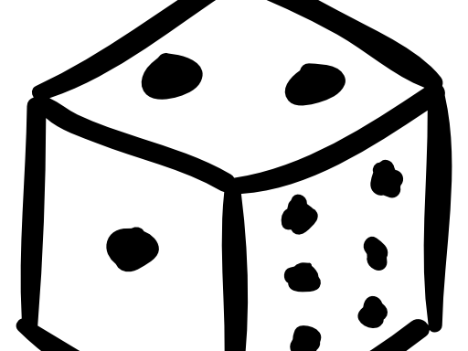
Cálculo de probabilidades
1654: Pascal y Fermat.

Slide 8

Las creencias y cultura constituyen un orden natural y permanente.
El mundo inmaterial de sus creencias se impone como conducta reglada. Cualquier posibilidad de cambiar las circunstancias en antinatural y peligrosa.
Los hombres se sienten libres, pero en realidad están lejos de ser dueños de su existencia. Sus vidas se desarrollan en estricta observancia de pautas inmutables.
1. Los valores a través del tiempo

Slide 9
Guerra de valores.
Luchar para imponer a los demás su mundo de valores. Pueblos fanáticos y fundamentalistas.
Dar la vida por la causa.
El futuro se deja en manos de los dioses.
Se carece de los medios necesarios para calcular el riesgo o el futuro.
1. Los valores a través del tiempo

Slide 10

Los primeros pobladores vivieron la inmediatez del presente.
Las primeras estrategias de supervivencia dieron paso a otras en las que se pretendía controlar simbólicamente la naturaleza. Las creencias y la magia fueron estrategias de cohesión del grupo y poder político
El hechicero había nacido. Su estrategia de poder reposaba en el secretismo y la obediencia.
La práctica de recurrir a los oráculos se remonta a la Antigüedad.
I Ching, primer libro sobre toma de decisiones.
Los orientales fueron los primeros en vincular el cálculo a la estrategia.
Las 36 estratagemas anticipan la teoría matemática de la estrategia

Slide 11

Las dimensiones del arte de la Guerra son:
1.- Medida del espacio
2.- Estimación de las cantidades
3.- Cálculo
4.- Comparaciones;
5.- Oportunidades de victoria.

Slide 12

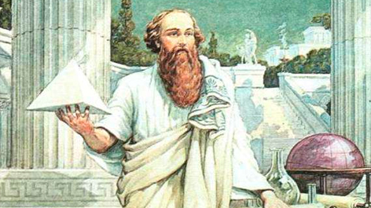
En Grecia se produjo el cambio de la mentalidad mítica a la científica y en ello fueron fundamentales los filósofos.
Heráclito. Todo fluye. El cambio es uno de los rasgos funamentales en la naturaleza. Por ello no es posible bañarse dos vec,es en el mismo río, pues la próxima vez ni será el mismo río ni seremos nosotros.
Por contrario, Parménides sostenía que nada puede cambiar.
La ruptura con el universo mítico dio inicio con Sócrates, Platón y Aristóteles. Fue el fundamento de la cultura occidental.

Slide 13
Grecia
Prometeo es el protohumano dispuesto a forjar por sí mismo su propio destino. Por ello es castigado.
Sófocles juzga a una Antígona que muere por la independencia de su pensamiento, por pensar aparte de los dioses, la ciudad, su familia.
Del tiempo cíclico se pasó al tiempo lineal.
El tiempo lineal abrió alternativas en la acción del hombre..

Slide 14

Algoritmo
Significa reglas para computar o método de cálculo.
Algebra, la ciencia de las ecuaciones.
La invención del cero revolucionó el sistema de numeración
Los números, extensión de nuestros dedos.
Notes:
Los mayas introdujeron primero el cero, pero lo emplearon para cálculos astronómicos.

Slide 15

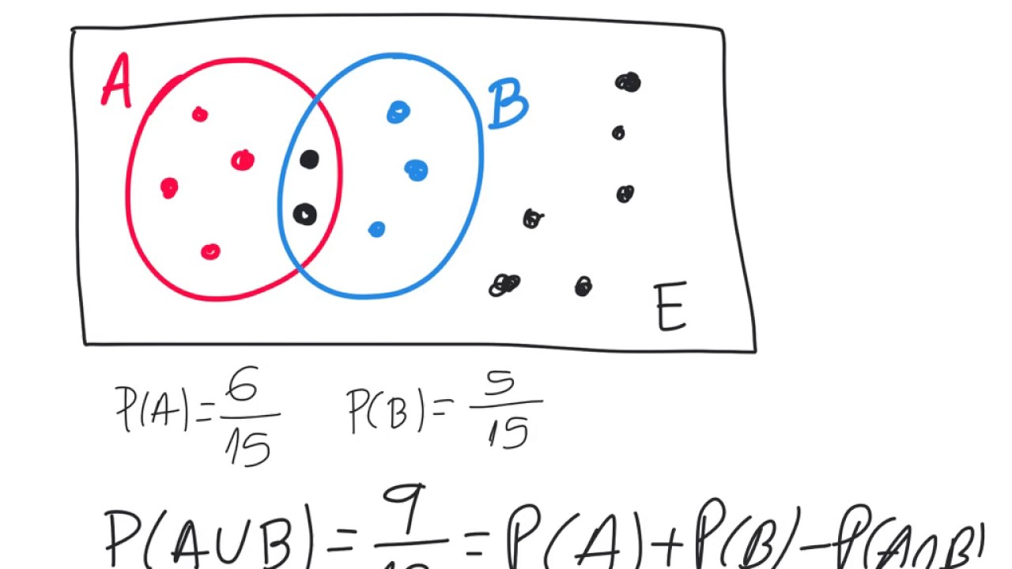
Segunda etapa Probabilidad
Los hombres se afirman como centro de su existencia.
Comienzan a identificar las reglas y valores que los atrapan.
Se empieza a valorar lo que viene de fuera.
El futuro depende de decisiones humanas, pero la capacidad de cambio es aún pequeña.
Bases del cálculo de futuro.

Slide 16
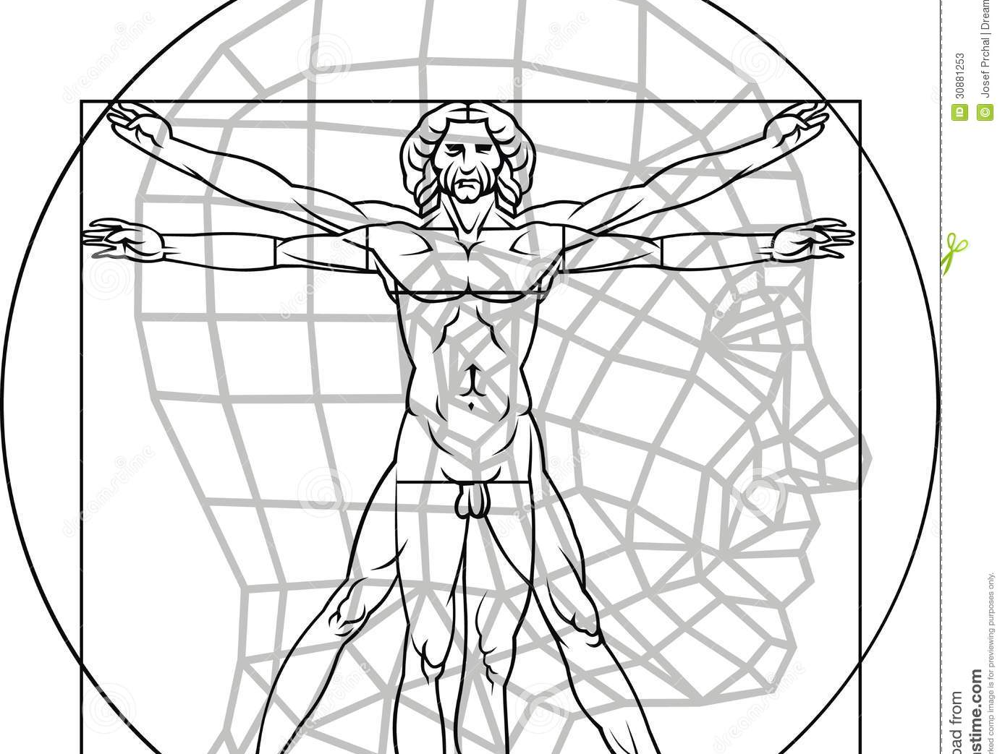
Probabilidad
Renacimiento: contabilidad y prospectiva
Reforma Protestante. Eliminó la confesión y contribuyó a configurar la mentalidad renacentista.
El ser que sintetiza al nuevo hombre es Leonardo da Vinci.

Slide 17
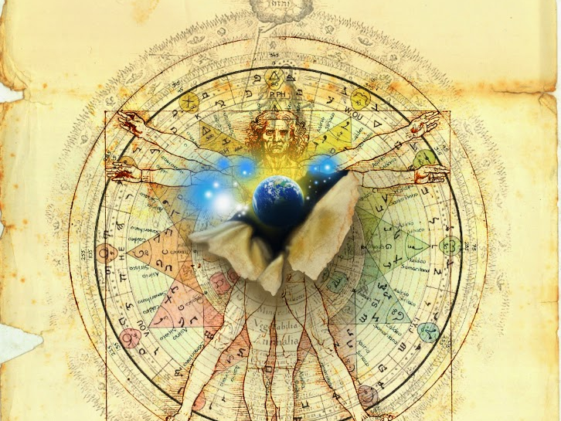
Nuevo Mundo
Ampliación del espacio, aportó otredad y diferencia a una sociedad renuente al pluralismo.
Con el descubrimiento de América el mundo vivió su primera globalización.
Siglos XVI y XVII, exploración geográfica, expansión en comercio, transporte, cultura, ciencia, arte.
Contabilidad de doble entrada y probabilidades de acontecimientos futuros se deben a Paccioli, amigo de Leonardo.
El futuro se había aliado con los números.

Slide 18

Tercera etapa
Probabilismo determinista
El entono puede ser adoptado, conservado o modificado.
El valor de las culturas y normas va a depender de su capacidad para contribuir a alcanzar las metas.
El futuro no depende de los dioses pero está predeterminado por las leyes de la naturaleza.
La naturaleza está escrita en lenguaje matemático.

Slide 19
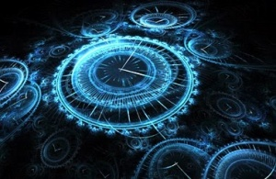
Tercera etapa
Probabilismo determinista
La revolución científica significó el triunfo de lo universal sobre lo particular y la racionalidad causal frente al orden divino.
1667 fue publicado los Principia Mathematica de Newton. El mundo se convirtió en un reloj.
Pascal sentó las bases de la Teoría de los juegos.

Slide 20
Teoría de la utilidad
El valor de un item no debe estar basado en su precio, sino en la utilidad que representa.
Los estudios sobre probabilidades se aplicaron a seguros, política, justicia, salud pública.
Condorcet se propuso crear una matemática aplicada a decisiones políticas y sociales, anticipando la teoría de la elección social y la teoría de los juegos.
Marques de Laplace: Dadme posiciones seguras y velocidades para todas las partículas, junto a suficiente poder de cálculo, y será posible determinar el curso entero de la historia.

Slide 21
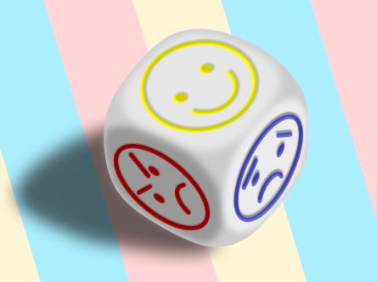
4. Reino de la incertidumbre
Ningún valor inmaterial, ningún intangible es considerado un logro definitivo.
La acción humana se orienta a la remodelación permanente de su entorno y a la creación de nuevos entornos.
Relatividad de los valores. No se pretende imponer nuestra mirada a los demás. Cada persona y grupo pueden definir su camino.
El futuro es incierto, se deja en manos de la estrategia.

Slide 22
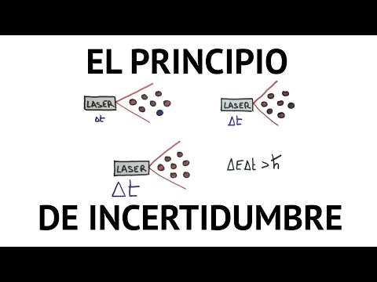
Heisenberg dio el golpe de gracia al determinismo al formular el principio de incertidumbre.
La Teoría de la Relatividad de Einstein no recuperó el principio de incertidumbre, lo que generó problemas con el desarrollo de la física cuántica.
Solemos jugar en los casinos porque estamos dispuestos a perder un poco de dinero frente a la oportunidad de ganar mucho.

Slide 23

¿Incertidumbre o probabilidad matemática?
Los razonamientos a priori no pueden eliminar las indeterminaciones que configuran el futuro.
Keynes y seguidores se centraron en el estudio del dinero y los contratos para demostrar que la incertidumbre es el paradigma reinante en el mundo real, más que la probabilidad matemática.

Slide 24

Comunicación pública
Un método científico aplicado a la comunicación pública capaz de poder predecir los resultados de los mensajes; buscar proposiciones de certeza acerca de reacciones actitudinales y comportamientos de los destinatarios.

Slide 25
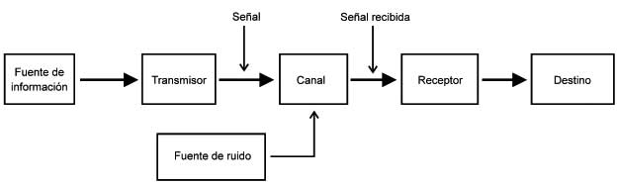
Teoría matemática de la comunicación
Shannon y Weaver. The mathematichal Theory of Communications, respondía a la necesidad de transmitir información sin ruidos ni ambigüedades.
Muestras probabilísticas.
La publicidad empezó a emplear métodos de investigación cuantitativa social.
Mediciones. Estudios de opinión pública.

Slide 26

Medir
Definir objetivos mesurables
Un objetivo publicitario es una tarea específica de comunicación a cumplirse entre una audiencia definida, en un grado determinado y dentro de un plano prefijado Colley, 1961.
Cambios en el perfil del director de marketing. Si requería habilidades promocionales a las habilidades analíticas.
Los anuncios pueden ser evaluados científicamente.

Slide 27
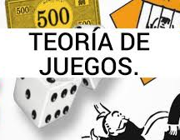
Teoría de los juegos
Existen 2 clases de juegos, aquellos en que el resultado está determinado por la suerte, y aquellos que dependen de la dinámica de los jugadores y sus decisiones.
Los primeros son llamados juegos de azar. Los segundos, de estrategias.

Slide 28
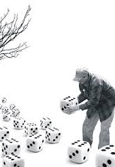
Azar
El buen estratega debe incorporar el azar a su estrategia de acción y tener presente que puede afectar o favorecer sus intenciones.
Tres nociones de azar: intuitiva, axiomática e informativa.

Slide 29
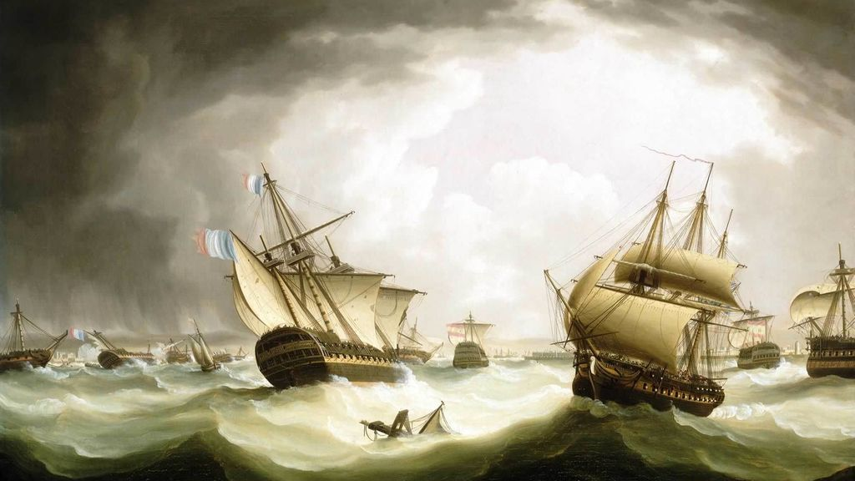
Guerra
El arte de la guerra es acercarse al enemigo cuando uno tiene 10 veces más soldados. Cuando es 5 veces mayor, atácalo; si su fuerza es del doble que la tuya, divídelo. Si estás igualmente equipado, puedes hábilmente entablar la batalla. Si estás débil numéricamente, ten habilidad para retroceder.

Slide 30

Punto de partida
Camino, clima, terreno, líder, disciplina.
Es imposible poder demostrar resultados sin un punto de partida.

